Slide 1
КОУ «Адаптивная школа-детский сад № 76» г. Омска.
Выполнил: учитель Бояринцева Г.А.

Slide 2
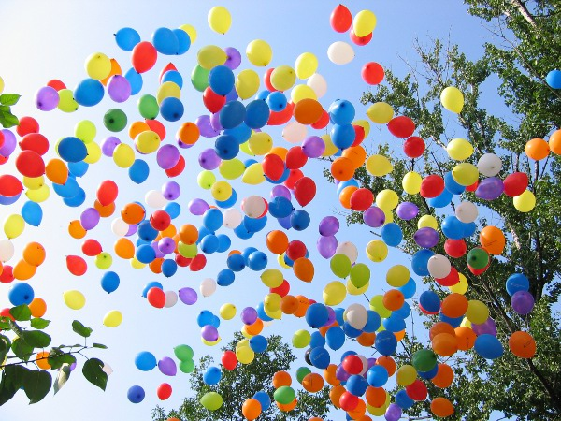
Сегодня самый главный праздник: «День защиты детей»!

Slide 3
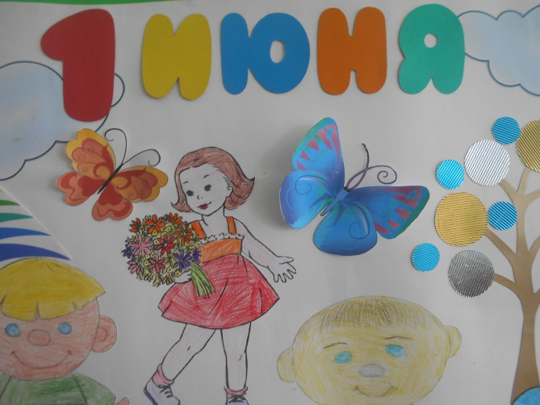
Чтобы свет не погас, Защитите входящих Сотни ласковых глаз, В мир с надеждой смотрящих.
От беды защити, От невзгод и ненастья, От войны защити, Подари мир и счастье.
Мы в ответе, поверь, Лишь хватило бы силы! Защитите детей, Защитите Россию!

Slide 4
Лето – это та прекрасная пора,
когда начинаются самые продолжительные каникулы.
Лето начинается с праздника детства – Международного Дня защиты детей.
Дорогие ребята,
я поздравляю вас с этим добрым, замечательным праздником. Пусть ваше детство будет радостным и счастливым!

Slide 5
Ваша Галина Александровна

